Slide 1
ПРОЕКТ Картинги. Скорость и безопасность
Составитель: Осколков Дмитрий, 9А класс

Slide 2
Цель: Определить сферу картингов как безопасного времяпрепровождения Задачи: - изучить картинги, их историю; - ознакомиться с классами картингов; - определить основные технические характеристики картингов; - определить пути увеличения эффективности работы двигателя; - разработать безопасную инструкцию при эксплуатации картинга.

Slide 3
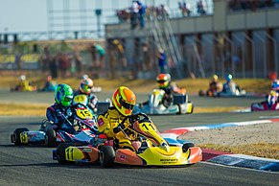
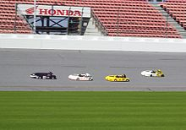
Картинги.
Cart-тележка

Slide 4
Классы картингов
Дети и Юниоры
Микро
Мини (8-12 лет)
Супер Мини (10-14 лет)
KF3 (13-16 лет)
Ротакс Макс-Юниор(13-16 лет)
Взрослые
KF2 (c 15)
KZ2 (c 16 по приглашению)
Ротакс Макс (с 15 лет)

Slide 5
Технические характеристики картингов
Аэродинамические устройства. Любая часть карта, основное назначение которой состоит в изменении его аэродинамических характеристик.
Балласт.
Впрыск.
"Клапан мощности" (регулируемый выпуск).
Колесо. Комплектное колесо.
Материал композитный.
Минимальная масса.
Наддув.
Каналы газораспределения.
Выпускные каналы.

Slide 6
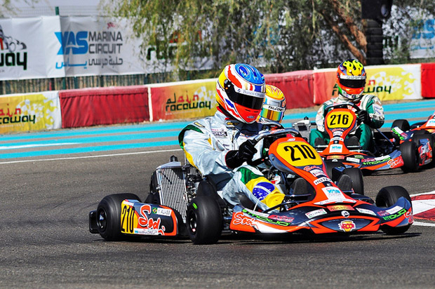
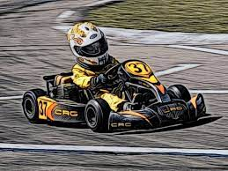
Почему нужно заниматься картингом
Веселая деятельность
Рефлексы
Контроль машины
Связь с семьей:
Адреналин
Опыт для всей команды
Спорт для всех возрастов
Развитие самооценки
Начало карьеры

Slide 7
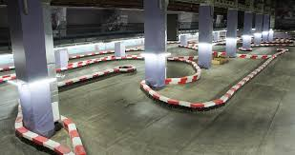
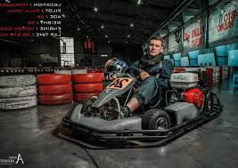
Техника безопасности при эксплуатации картингов

Slide 8
Помните ключи к скорости в картинге:
Будьте плавным
Много практикуйтесь
Учитесь ездить на мокром треке
Адаптируйте свою траекторию
Тяжелая работа сделает вас быстрым

